Slide 1


Herramientas de Desarrollo
Semana 10
Herramientas de gestión de actividades

Slide 2
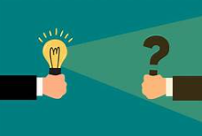
Inicio
¿Tienen alguna consulta o duda sobre la clase anterior?

Slide 3

Logro de la Unidad
Al finalizar la unidad, el estudiante identifica soluciones complementarias para el desarrollo de software en equipo.
Imagen obtenida de: https://www.euroschoolindia.com/wp-content/uploads/2023/08/impact-of-school-leadership.jpg

Slide 4
Utilidad
¿En que se basan para elegir una herramienta de gestión de actividades para realizar un proyecto?

Slide 5
₁ Introducción
contenido
2
Herramientas de Gestión de Actividades
3
Cuadro Comparativo y Valorizado
₄ Resumen de valoraciones

Slide 6
Transformación
₁ Introducción

Slide 7
Introducción
Las herramientas de gestión de actividades son esenciales para organizar y controlar tareas, asignar responsabilidades, establecer plazos y mejorar la productividad del equipo.
Estas herramientas ayudan a gestionar el flujo de trabajo, tanto de proyectos individuales como colaborativos, y permiten un seguimiento detallado de los avances.
Entrada
Salida

Slide 8
2
Herramientas de Gestión de Actividades

Slide 9
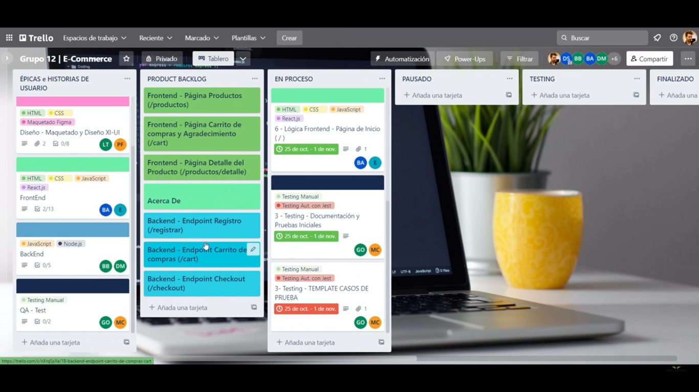
Herramientas de Gestión de Actividades
1. Trello
Descripción: Trello es una herramienta de gestión visual que usa tableros y tarjetas para organizar tareas y proyectos. Es ideal para equipos pequeños y medianos.
Ejemplo de uso: Un equipo de marketing puede utilizar Trello para organizar sus campañas, moviendo las tarjetas de tareas entre las columnas como "Por hacer", "En progreso" y "Hecho".
https://www.youtube.com/watch?v=zqcbisGzKJI

Slide 10
Herramientas de Gestión de Actividades
2. Asana
Descripción: Asana es una herramienta de gestión de tareas y proyectos que permite asignar tareas, establecer fechas de entrega y hacer un seguimiento del progreso de los proyectos.
Ejemplo de uso: Un equipo de desarrollo de software puede usar Asana para gestionar el ciclo de vida de las tareas, desde la planificación hasta la ejecución, con la posibilidad de establecer dependencias entre tareas y visualizar el avance en diagramas de Gantt.

Slide 11
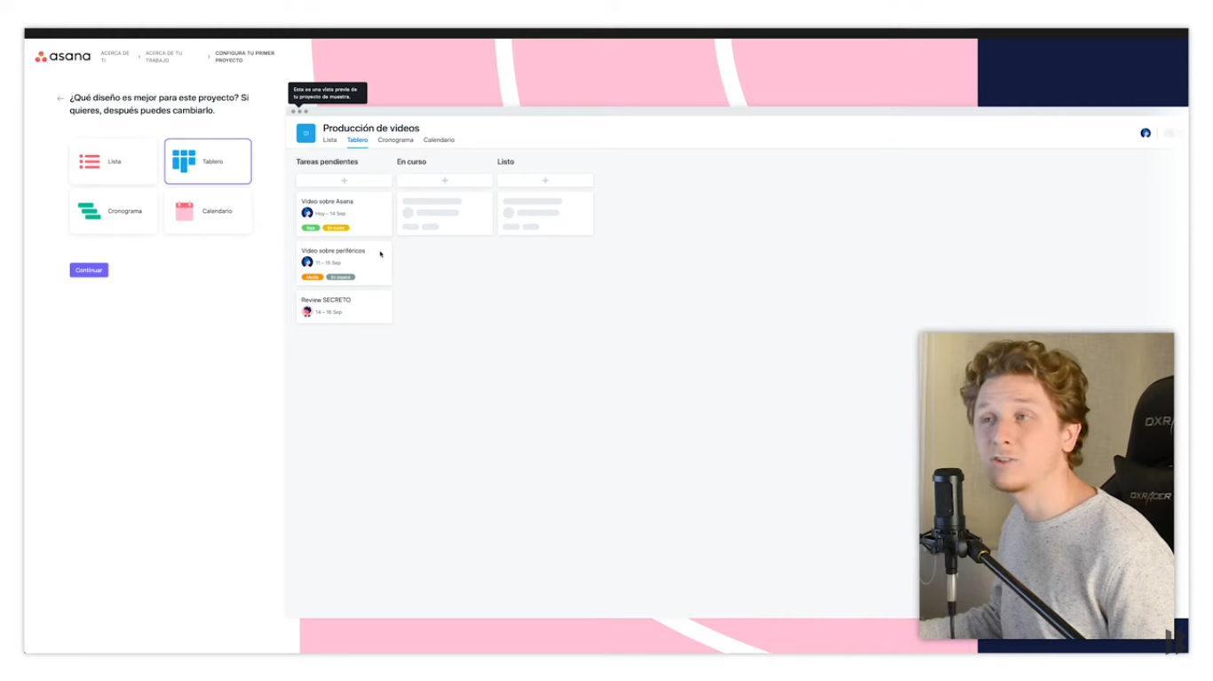
Herramientas de Gestión de Actividades
3. Monday.com
Descripción: Monday.com es una plataforma de gestión de proyectos que proporciona una interfaz visual para planificar, realizar seguimientos y colaborar en actividades y tareas.
Ejemplo de uso: Un equipo de recursos humanos puede usar Monday.com para gestionar la contratación de nuevos empleados, con tareas como "Revisión de currículums", "Entrevistas", "Oferta de trabajo", etc., moviéndolas a medida que avanzan.
https://www.youtube.com/watch?v=hYzu8VwJEY0

Slide 12
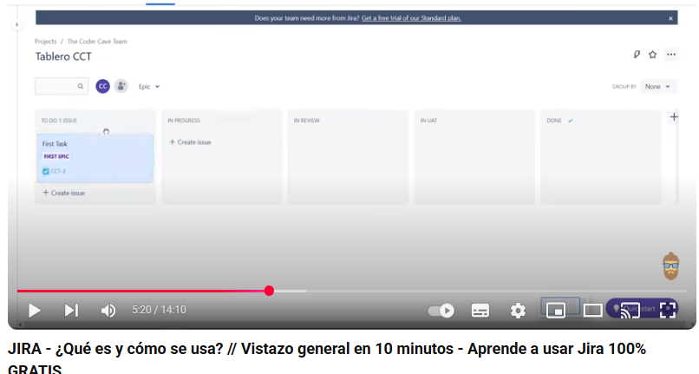
Herramientas de Gestión de Actividades
4. Jira
Descripción: Jira, de Atlassian, es una herramienta especializada en la gestión de proyectos ágiles, muy utilizada en equipos de desarrollo de software. Permite la creación de tareas, historias de usuario, sprints y más.
Ejemplo de uso: En un equipo de desarrollo ágil, se pueden crear historias de usuario en Jira, asignarlas a los miembros del equipo, y gestionar el progreso durante los sprints.
https://www.youtube.com/watch?v=DYDmBoV99Xg

Slide 13
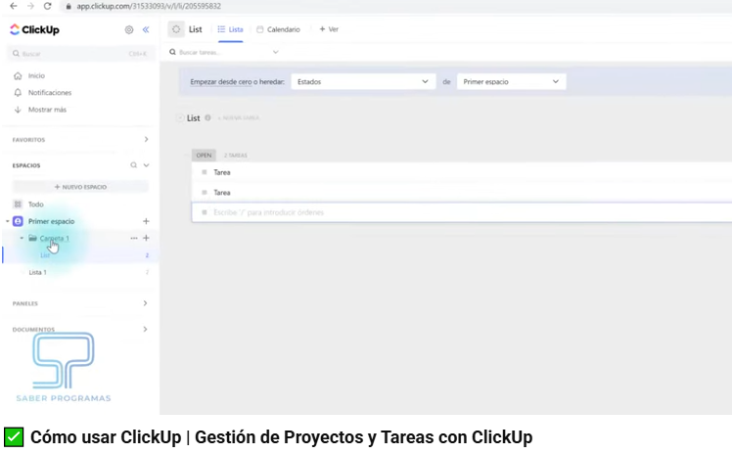
Herramientas de Gestión de Actividades
5. ClickUp
Descripción: ClickUp es una herramienta de gestión de tareas todo-en-uno que permite gestionar tareas, proyectos, notas y documentos. Ofrece varias vistas, como listas, tableros y calendarios.
Ejemplo de uso: Un equipo de diseño puede usar ClickUp para asignar tareas de diseño, establecer fechas de entrega y realizar un seguimiento del progreso, con la posibilidad de integrar otras herramientas como Google Drive y Slack.
https://www.youtube.com/watch?v=qkOwZ6Z-8FE

Slide 14
Herramientas de Gestión de Actividades
6. Wrike
Descripción: Wrike es una plataforma de gestión de proyectos y colaboración que facilita la asignación de tareas, la planificación de proyectos, la comunicación y el seguimiento del progreso.
Ejemplo de uso: Un equipo de ventas puede usar Wrike para gestionar las tareas de cada miembro, como "Contactar cliente", "Enviar propuesta", y "Cierre de venta", estableciendo fechas límite y prioridades.

Slide 15
Herramientas de Gestión de Actividades
7. Basecamp
Descripción: Basecamp es una herramienta sencilla de gestión de proyectos que se enfoca en la organización de tareas, la comunicación entre el equipo, la gestión de archivos y el establecimiento de fechas límite.
Ejemplo de uso: Un equipo de desarrollo de software puede usar Basecamp para coordinar tareas, asignar responsabilidades y facilitar la comunicación de todo el equipo sobre el progreso del proyecto.

Slide 16
Herramientas de Gestión de Actividades
8. Teamwork
Descripción: Teamwork es una herramienta de gestión de proyectos que ofrece funciones de tareas, tiempo, mensajes, documentos y seguimiento de progreso.
Ejemplo de uso: Un equipo de marketing puede usar Teamwork para gestionar las tareas de la campaña publicitaria, asignar roles a los miembros del equipo, y realizar un seguimiento del rendimiento de cada tarea.

Slide 17
3
Cuadro Comparativo y Valorizado

Slide 18
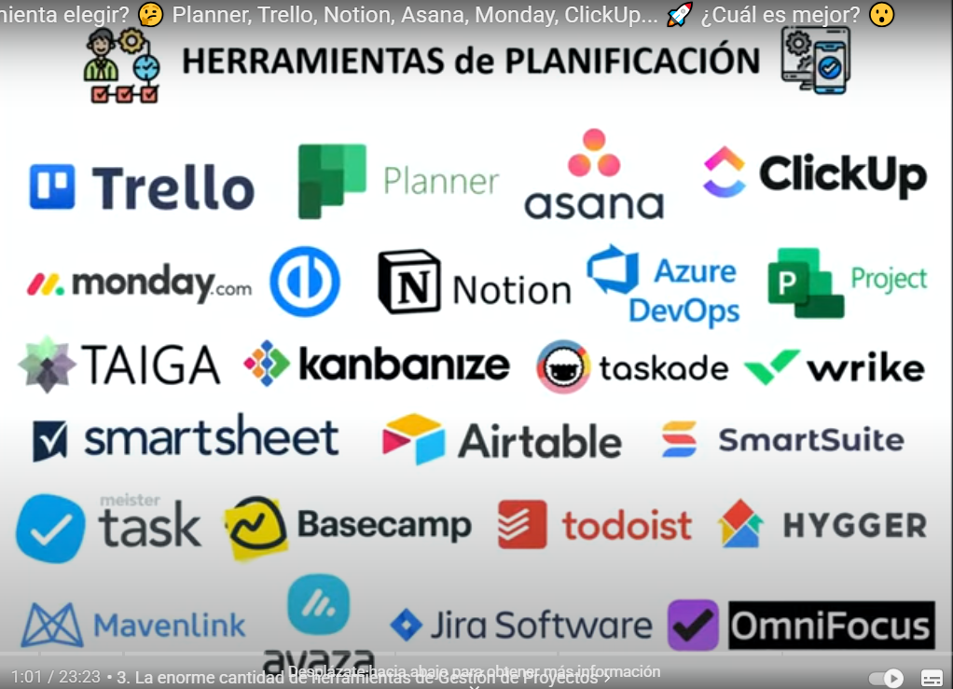
Cuadro Comparativo y Valorizado
https://www.youtube.com/watch?v=gkRhz79vNnQ

Slide 19
Cuadro Comparativo y Valorizado
Herramienta | Facilidad de Uso | Características Claves | Integraciones | Precio | Valorización Total /25 | Comentarios
Asana | Fácil de aprender | Gestión de proyectos con tareas, subtareas, calendario, dependencias | Excelente: Slack, Google Drive, Zapier, etc. | Plan gratuito funcional; planes pagos desde nivel básico | 23 / 25 | Muy completa para trabajo en equipo. Ideal para empresas o proyectos organizados.
Trello | Muy fácil e intuitiva | Tableros tipo Kanban, listas, checklists, etiquetas | Buena: Google Drive, Slack, Jira, etc. | Muy accesible, plan gratuito potente | 22 / 25 | Perfecta para flujos visuales. Ideal para principiantes o uso académico.
ClickUp | Moderadamente fácil | Todo en uno: tareas, documentos, tiempo, dependencias | Muy amplia: Google, Slack, Zoom, Zapier | Buen plan gratuito, pagos desde nivel profesional | 22 / 25 | Muy versátil y personalizable. Ideal para proyectos complejos y equipos diversos.
Notion | Intuitiva con algo de práctica | Notas, bases de datos, tareas, plantillas personalizables | Buena: Slack, Google Calendar, GitHub, más | Plan gratuito muy funcional | 22 / 25 | Excelente para organización personal o de pequeños equipos. Muy flexible.

Slide 20
Cuadro Comparativo y Valorizado
Herramienta | Facilidad de Uso | Características Claves | Integraciones | Precio | Valorización Total /25 | Comentarios
Monday.com | Fácil de usar | Gestión visual de tareas, automatizaciones, cronogramas | Alta integración: Google, Teams, Slack | Plan gratuito limitado, versión paga desde nivel intermedio | 22 / 25 | Ideal para entornos corporativos. Muy visual, pero con coste más alto.
Todoist | Muy simple e intuitiva | Listas de tareas, etiquetas, prioridades, recordatorios | Básica: Gmail, Google Calendar, Outlook | Plan gratuito completo para uso básico | 20 / 25 | Excelente para uso personal. Limitado en proyectos complejos.
Microsoft To Do | Muy simple | Listas, recordatorios, tareas recurrentes | Limitada: Outlook y apps de Microsoft | Gratuita totalmente | 19 / 25 | Ideal para listas personales. Muy útil si usas el ecosistema Microsoft.

Slide 21
₄ Resumen de valoraciones

Slide 22
Resumen de valoraciones
¿Cómo leer la tabla?
Facilidad de uso: Qué tan accesible es para nuevos usuarios.
Características claves: Funcionalidades principales para la gestión de tareas/proyectos.
Integraciones: Compatibilidad con otras apps populares.
Precio: Relación calidad-precio y disponibilidad de planes gratuitos.
Valorización total: Suma ponderada de los aspectos anteriores sobre 25 puntos.

Slide 23
Resumen de valoraciones
Mejor opción para equipos y proyectos complejos: Asana o ClickUp
Mejor para uso personal o estudiantes: Todoist, Notion o Microsoft To Do
Mejor en usabilidad y enfoque visual: Trello
Más adaptable en entornos corporativos: Monday.com

Slide 24
Práctica
Crea un tablero en Trello y agrega una tarjeta de tarea
Asigna una tarea en Asana y establece una fecha límite
En Jira, crea una nueva historia de usuario para un equipo de desarrollo
Crea un informe de progreso de un proyecto en ClickUp
Realiza una planificación de un sprint en Jira y asigna historias de usuario
Utiliza la vista de Gantt en Asana para visualizar un proyecto y sus tareas

Slide 25

Cierre
¿Qué es una herramienta de gestión de actividades y por qué es importante en el desarrollo de software?
¿Cómo facilita Asana la gestión de proyectos?
¿Qué tipo de proyectos se pueden gestionar con Jira?
¿Qué es una "tarea dependiente" en Asana y cómo se utiliza?
Imagen obtenida de:
https://dpemfoco.com.br/wp-content/uploads/2019/08/Departamento-de-Pessoal-em-Foco-Checklist-Check-list-Checklists.png

Slide 26
Bibliografía
Hernández Bejarno, Miguel. Ciclo de vida de desarrollo ágil de software seguro. Fundación Universitaria Los Libertadores. https://tubiblioteca.utp.edu.pe/cgi-bin/koha/opac-detail.pl? biblionumber=36016
Guillamón Morales, Alicia. (). Manual desarrollo de elementos software para gestión de sistemas.
Editorial CEP, S.L. https://tubiblioteca.utp.edu.pe/cgi-bin/koha/opac-detail.pl?biblionumber=34982
Chacon, S., & Straub, B. (2014). Pro Git (2nd ed.). Apress. Enlace: https://git-scm.com/book/es/v2
Poulton, N. (2017). Docker Deep Dive. Independently published. Enlace: https://www.nigelpoulton.com/dvd/

Slide 27


